Slide 2
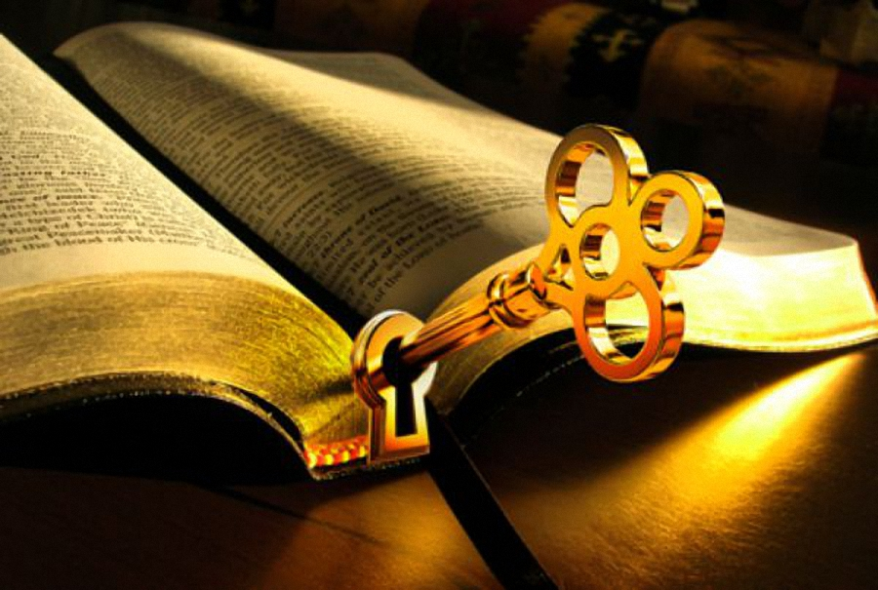
APOCALIPSIS
Un Repaso De
La Batalla
-- 2 --
¡Desbloqueando el Misterio!

Slide 3
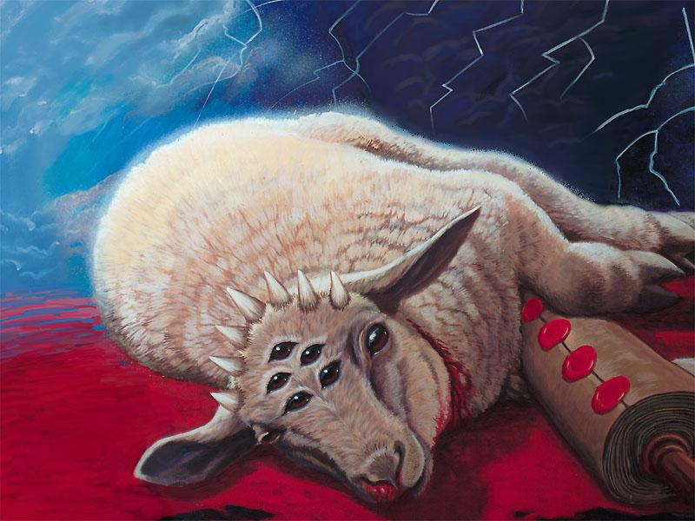
El Cordero
& El Libro

Slide 4
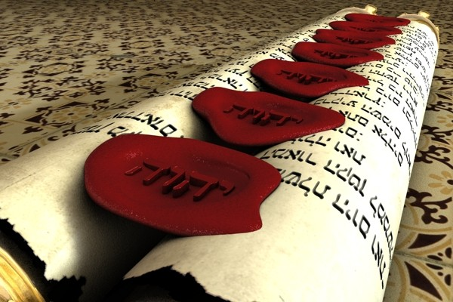
El Primer
Sello

Slide 5
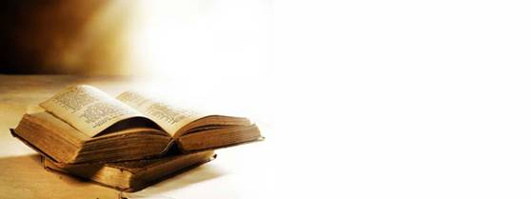
Apocalipsis
6:1-2
1 Vi cuando el Cordero abrió uno de los sellos, y oí a uno de los cuatro seres vivientes decir como con voz de trueno: Ven y mira.
2 Y miré, y he aquí un caballo blanco; y el que lo montaba tenía un arco; y le fue dada una corona, y salió venciendo, y para vencer.

Slide 6
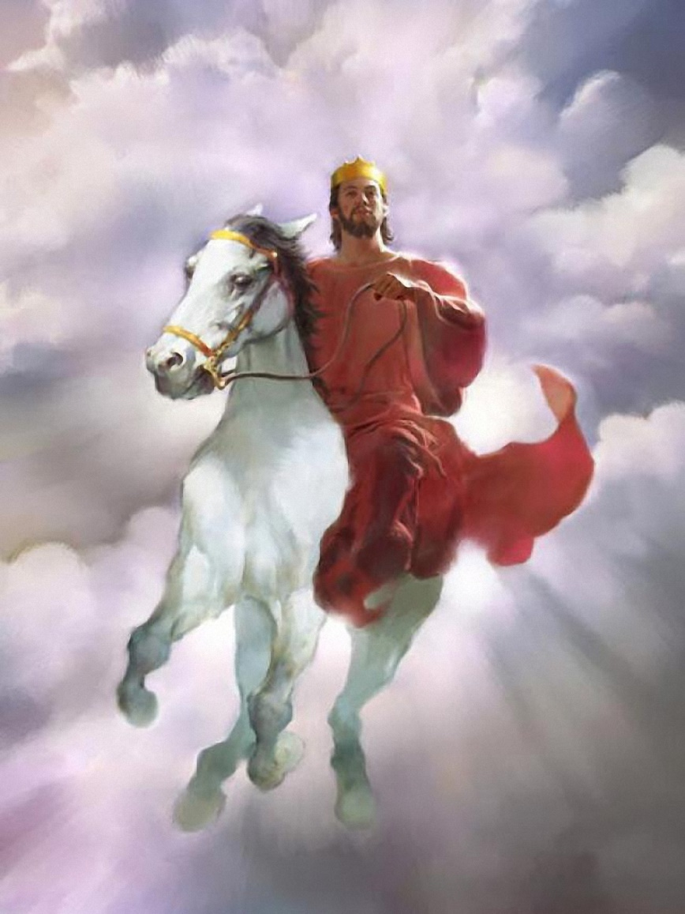
Apocalipsis
6:2
Y miré, y he aquí un caballo blanco; y el que lo montaba tenía un arco; y le fue dada una corona, y salió venciendo, y para vencer.

Slide 7
Apocalipsis
6:2
19:11-16
Y miré, y he aquí un caballo blanco; y el que lo montaba tenía un arco; y le fue dada una corona, y salió venciendo, y para vencer.
11 Entonces vi el cielo abierto; y he aquí un caballo blanco, y el que lo montaba se llamaba Fiel y Verdadero, y con justicia juzga y pelea.
12 Sus ojos eran como llama de fuego, y había en su cabeza muchas diademas; y tenía un nombre escrito que ninguno conocía sino él mismo.
13 Estaba vestido de una ropa teñida en sangre; y su nombre es: EL VERBO DE DIOS.

Slide 8
Apocalipsis
6:2
19:11-16
Y miré, y he aquí un caballo blanco; y el que lo montaba tenía un arco; y le fue dada una corona, y salió venciendo, y para vencer.
14 Y los ejércitos celestiales, vestidos de lino finísimo, blanco y limpio, le seguían en caballos blancos.
15 De su boca sale una espada aguda, para herir con ella a las naciones, y él las regirá con vara de hierro; y él pisa el lagar del vino del furor y de la ira del Dios Todopoderoso.
16 Y en su vestidura y en su muslo tiene escrito este nombre: REY DE REYES Y SEÑOR DE SEÑORES.

Slide 9
El Segundo
Sello

Slide 10
Apocalipsis
6:3-4
3 Cuando abrió el segundo sello, oí al segundo ser viviente, que decía: Ven y mira.
4 Y salió otro caballo, bermejo; y al que lo montaba le fue dado poder de quitar de la tierra la paz, y que se matasen unos a otros; y se le dio una gran espada.

Slide 11
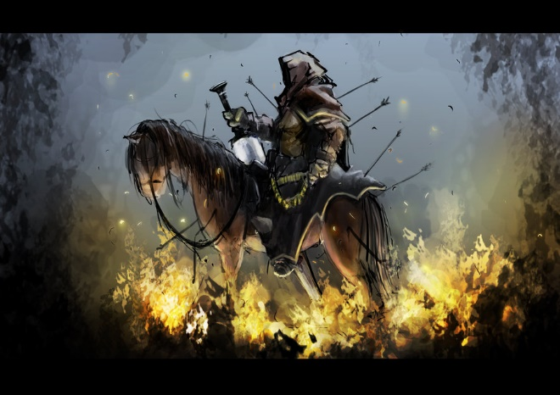
Apocalipsis
6:4
Y salió otro caballo, bermejo; y al que lo montaba le fue dado poder de quitar de la tierra la paz, y que se matasen unos a otros; y se le dio una gran espada.

Slide 12
Apocalipsis
6:4
Y salió otro caballo, bermejo; y al que lo montaba le fue dado poder de quitar de la tierra la paz, y que se matasen unos a otros; y se le dio una gran espada.
“Donde quiera que el jinete del caballo blanco haga Su aparición, el jinete del caballo bermejo le seguirá”
William Hendriksen,
More Than Conquerors,
Apocalipsis 5:6, p. 122.

Slide 13
El Tercer
Sello

Slide 14
Apocalipsis
6:5-6
5 Cuando abrió el tercer sello, oí al tercer ser viviente, que decía: Ven y mira. Y miré, y he aquí un caballo negro; y el que lo montaba tenía una balanza en la mano.
6 Y oí una voz de en medio de los cuatro seres vivientes, que decía: Dos libras de trigo por un denario, y seis libras de cebada por un denario; pero no dañes el aceite ni el vino.

Slide 15
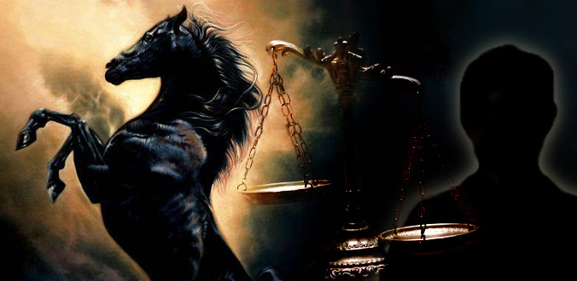
Apocalipsis
6:5
Cuando abrió el tercer sello, oí al tercer ser viviente, que decía: Ven y mira. Y miré, y he aquí un caballo negro; y el que lo montaba tenía una balanza en la mano.

Slide 16
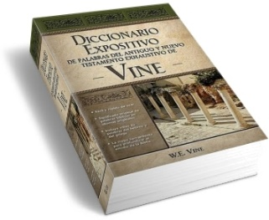
Apocalipsis
6:6
Y oí una voz de en medio de los cuatro seres vivientes, que decía: Dos libras de trigo por un denario, y seis libras de cebada por un denario; pero no dañes el aceite ni el vino.
denarion (δήναριον, G1220), moneda romana, denarius, … Se estima que equivalía a casi 4 gramos de plata, el salario diario de un jornalero en la época de nuestro Señor.
W.E. Vine,
Diccionario Expositivo de Palabras del N.T.
Vol. 1, Pág. 401

Slide 17
El Cuarto
Sello

Slide 18
Apocalipsis
6:7-8
7 Cuando abrió el cuarto sello, oí la voz del cuarto ser viviente, que decía: Ven y mira.
8 Miré, y he aquí un caballo amarillo, y el que lo montaba tenía por nombre Muerte, y el Hades le seguía; y le fue dada potestad sobre la cuarta parte de la tierra, para matar con espada, con hambre, con mortandad, y con las fieras de la tierra.

Slide 19
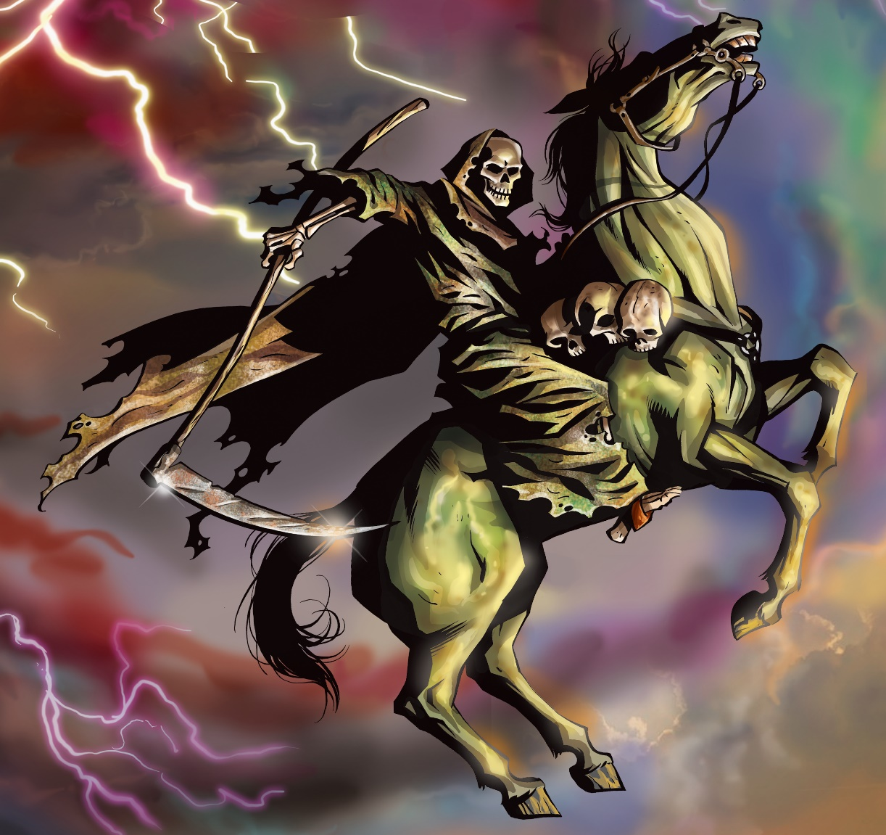
Apocalipsis
6:8
Miré, y he aquí un caballo amarillo, y el que lo montaba tenía por nombre Muerte, y el Hades le seguía; y le fue dada potestad sobre la cuarta parte de la tierra, para matar con espada, con hambre, con mortandad, y con las fieras de la tierra.

Slide 21
El Quinto
Sello

Slide 22
Apocalipsis
6:9-11
9 Cuando abrió el quinto sello, vi bajo el altar las almas de los que habían sido muertos por causa de la palabra de Dios y por el testimonio que tenían.
10 Y clamaban a gran voz, diciendo: ¿Hasta cuándo, Señor, santo y verdadero, no juzgas y vengas nuestra sangre en los que moran en la tierra?
11 Y se les dieron vestiduras blancas, y se les dijo que descansasen todavía un poco de tiempo, hasta que se completara el número de sus consiervos y sus hermanos, que también habían de ser muertos como ellos.

Slide 23
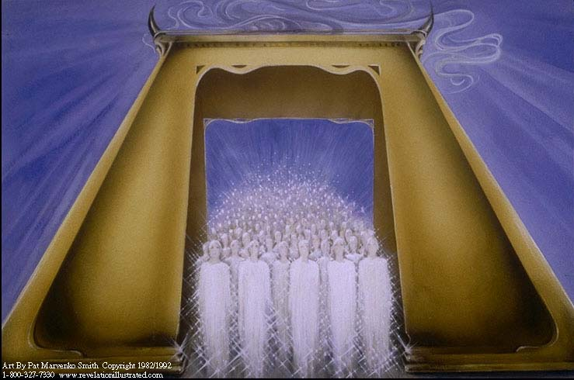
Apocalipsis
6:8
Cuando abrió el quinto sello, vi bajo el altar las almas de los que habían sido muertos por causa de la palabra de Dios y por el testimonio que tenían.

Slide 24
Apocalipsis
6:8
20:4
Cuando abrió el quinto sello, vi bajo el altar las almas de los que habían sido muertos por causa de la palabra de Dios y por el testimonio que tenían.
Y vi tronos, y se sentaron sobre ellos los que recibieron facultad de juzgar; y vi las almas de los decapitados por causa del testimonio de Jesús y por la palabra de Dios, los que no habían adorado a la bestia ni a su imagen, y que no recibieron la marca en sus frentes ni en sus manos; y vivieron y reinaron con Cristo mil años.

Slide 25
El Sexto
Sello

Slide 26
Apocalipsis
6:12-17
12 Miré cuando abrió el sexto sello, y he aquí hubo un gran terremoto; y el sol se puso negro como tela de cilicio, y la luna se volvió toda como sangre;
13 y las estrellas del cielo cayeron sobre la tierra, como la higuera deja caer sus higos cuando es sacudida por un fuerte viento.
14 Y el cielo se desvaneció como un pergamino que se enrolla; y todo monte y toda isla se removió de su lugar.

Slide 27
Apocalipsis
6:12-17
15 Y los reyes de la tierra, y los grandes, los ricos, los capitanes, los poderosos, y todo siervo y todo libre, se escondieron en las cuevas y entre las peñas de los montes;
16 y decían a los montes y a las peñas: Caed sobre nosotros, y escondednos del rostro de aquel que está sentado sobre el trono, y de la ira del Cordero;
17 porque el gran día de su ira ha llegado; ¿y quién podrá sostenerse en pie?

Slide 28
